Slide 1


第3章 如何让计算机具有智慧
北京信息科技大学
计算机学院
李 宁
2024.5

Slide 2
本章内容
计算机博弈有哪些重要的里程碑
怎样写一个简单的弈棋程序
关于算法我们需要了解哪些
如何设计一个聪明的弈棋程序
如何改进博弈树搜索算法
神经网络是怎样工作的
神经网络怎样下棋
怎样判断机器是否具有智能
人工智能有哪些发展

Slide 3
本章要求
能够了解计算机博弈发展历程中的重要事件
能够写出一个简单的五子棋博弈程序
能够概述算法的概念以及和程序的关系
能够说明评价算法指标
能够分析一些简单算法的时间复杂性
能够解释计算思维中“算法思维”的含义
能够概述博弈树的概念
能够说明博弈树剪枝的原理
能够说明神经网络的概念以及与机器学习的关系
能够实现一个简单的单层感知机进行物品分类
能够说明深度学习的概念和作用
能够解释为什么人工智能的大部分问题都是分类问题
能够理解AlphaGo的原理
能够分析影响深度学习的主要因素
能够说明图灵测试的概念并分析其局限性
能够说明人工智能的概念及发展过程
能够说明规则推理、统计学习和深度学习的关系及各自的优缺点
能够了解人工智能技术的利弊，并初步分析、评价相关前沿技术对环境和社会可持续发展带来的影响
能够结合生成式人工智能，了解人工智能伦理的重要性并自觉遵守伦理道德

Slide 4
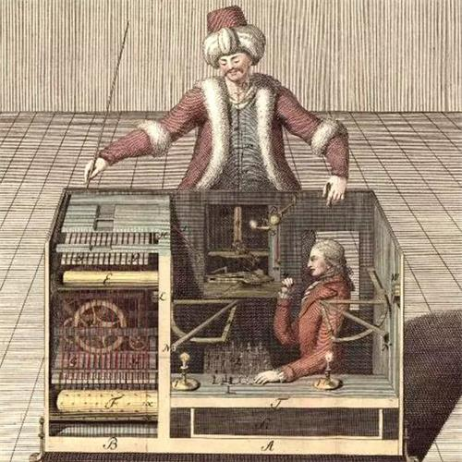
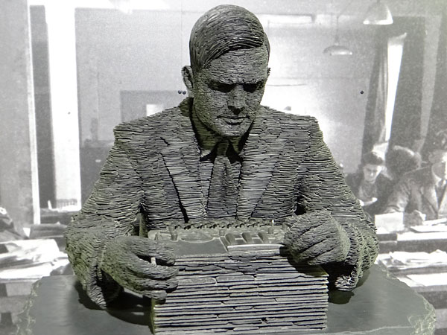
很早的梦想
坎佩伦和他的弈棋机
图灵和他的“纸上计算机”
Notes:
从前面的两章，我们大致了解了计算机工作的基本原理。大家知道，要让计算机完成一个任务，需要写一个程序交给计算机去编译和执行。这一章要告诉大家的是，程序编写的好坏，对于计算机能否很好地完成任务有很大的影响，甚至决定了计算机是否具有“智能”。谈到智能，大家一定会想到博弈，我们都很佩服那些顶尖的棋手，如果我们能写出能战胜人类高手的下棋程序，那我们的程序岂不很智能了？好，那我们就从计算机博弈讲起。
其实，造一台会下棋的机器是人类很早就有的梦想。传说1769年，匈牙利工程师坎佩伦（Baron Wolfgang von Kempelen，1734—1804）为了取悦于奥地利皇后特蕾西娅（Maria Theresia）制造了一台木制的国际象棋弈棋机。它不过是一台纯机械设备，外形很像一个土耳其人。它的高超的棋艺是由藏在机器内部的一位象棋大师提供的，这是坎佩伦开的一个大玩笑。
世界上第一个国际象棋弈棋程序其实诞生于计算机问世之前。这个程序是由一位极富远见的人编写的。他不仅预见到了计算机的出现，而且他还清楚地知道计算机的工作方式，只待计算机一问世，他的程序就可以投入运行。这个人就是图灵（Alan Turing，1912—1954），世界上最伟大的数学家和计算机科学家之一。
第二次世界大战时期，图灵领导的科研小组破解了德国人的Enigma密码，为二战的胜利起到了重要作用。图灵非常爱好国际象棋，但是他虽然脑子聪明，下棋凭的仅是一点初学乍练的工夫，因此棋艺水平很一般。二战结束后不久，他就开始编写弈棋程序。当时世界上并没有可以运行他的程序的计算机，图灵就把自己当成一个计算机，一步一步手工执行，每一步棋大约都要花上半个多小时。历史上记载了这个纸上弈棋机的一盘对局记录。这盘棋中，纸上弈棋机执白输给了图灵的一位同事。

Slide 5
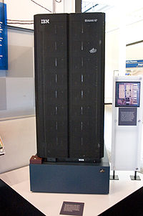
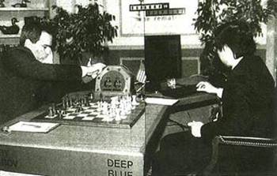
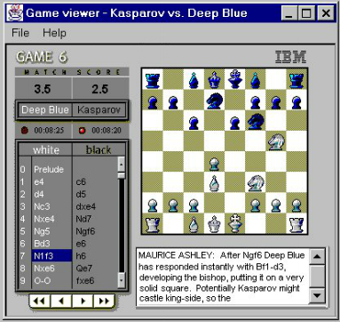
卡斯帕罗夫对阵深蓝
1996年2月10日，超级电脑深蓝首次挑战国际象棋世界冠军卡斯帕罗夫，但以2-4落败比赛在2月17日结束
其后研究小组把深蓝加以改良，1997年5月再度挑战卡斯帕罗夫，比赛在5月11日结束，最终深蓝电脑以3.5–2.5击败卡斯帕罗夫，成为首个在标准比赛时限内击败国际象棋世界冠军的电脑系统IBM在比赛后宣布深蓝退役
Notes:
计算机博弈史上真正值得关注的第一个事件，要数国际象棋世界冠军卡斯帕罗夫（Гарри Кимович Каспаров）和IBM的超级电脑深蓝（Deep Blue）的对阵。1996年2月，超级电脑深蓝首次挑战卡斯帕罗夫，但以2-4落败。其后IBM的研究小组把深蓝加以改进，1997年5月再度挑战卡斯帕罗夫，最终深蓝以3.5：2.5击败卡斯帕罗夫，成为首个在标准比赛时限内击败国际象棋世界冠军的计算机系统。2006年以后，人类再也没能打败过顶尖的国际象棋程序。

Slide 6
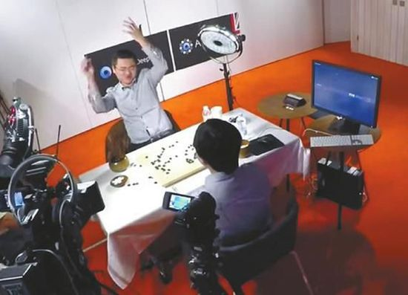
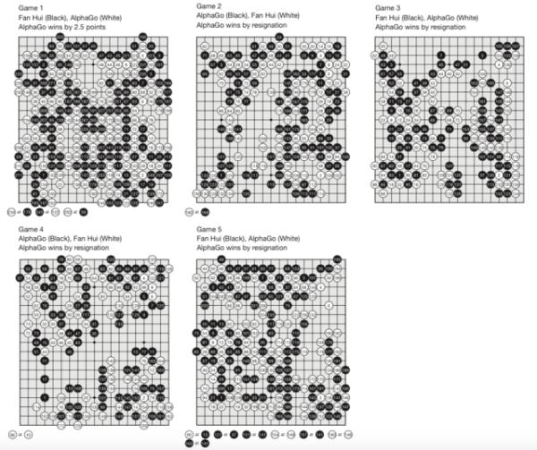
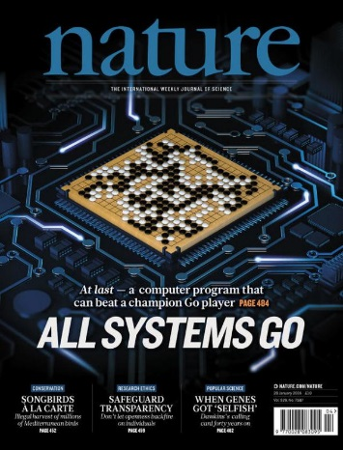
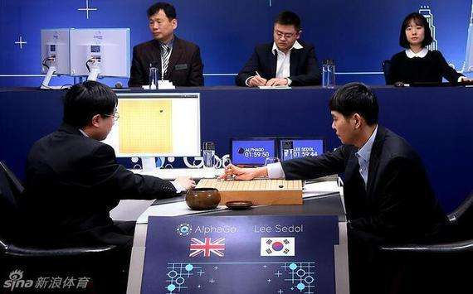
计算机围棋战胜人类
AlphaGo与李世石对弈
AlphaGo与欧洲围棋冠军樊麾的5局较量
Notes:
围棋远比象棋复杂。早期人们确信计算机要在围棋上战胜人类是不可能的。然而也就在近几年，阿尔法围棋（AlphaGo）成为了第一个战胜围棋世界冠军的计算机程序。
2016年1月27日，国际顶尖期刊《自然》封面文章报道，谷歌研究人员开发的名为AlphaGo的机器人，在没有任何让子的情况下，以5:0完胜欧洲围棋冠军、职业二段选手樊麾。在围棋人工智能领域，实现了一次史无前例的突破。2016年3月9-15日，AlphaGo在韩国首尔挑战世界围棋冠军李世石。比赛采用中国围棋规则，最终AlphaGo以4比1的总比分取得了胜利。2016年12月29日晚起到2017年1月4日晚，AlphaGo在几个围棋网上以“Master”为注册名，依次对战数十位人类顶尖围棋高手，取得60胜0负的战绩。2017年5月23日到27日，在中国乌镇围棋峰会上，AlphaGo再次以3：0的总比分战胜排名第一的世界围棋冠军柯洁。在此期间，阿尔法围棋还战胜了由陈耀烨、唐韦星等五位世界冠军组成的围棋团队。2017年10月19日，《自然》又发表一篇研究论文称，新版AlphaGo Zero 从空白状态学起，在无需任何人类经验指导的条件下，能够迅速自学围棋，经过3天的训练便以100:0的战绩击败了它的“哥哥”AlphoGo Lee，又经过40天的训练击败了它的另一个“哥哥”AlphoGo Master。2019年1月，DeepMind公司潜心两年打造的AlphaStar，以5：0的比分，击败了世界上最强大的星际争霸职业玩家，攻破了人类难度最高的游戏，树立了又一个里程碑。
图1 深蓝与卡斯帕罗夫的国际象棋之战
图2 AlphaGo挑战世界围棋冠军
从AlphaGo开始，人类迎来了一个崭新的人工智能时代，开启了第四次工业革命的序幕。

Slide 7
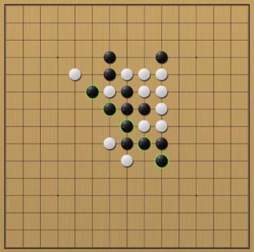
写一个最简单的五子棋弈棋程序
按规则下棋（程序）
表示棋盘和棋子（数据）
知道对方的走棋（输入）
算出我方的对策（数据处理）
告知别人我方如何走棋（输出）
记住棋局（存储数据）
chess[n][m] =
‘b’：黑子
‘w’：白子
‘ ’：空
Notes:
讲到这里，一些不太爱玩的同学可能会有点顾虑——不会下国际象棋和围棋，后面的内容会不会看不懂？不要紧，学习这一章的内容并不需要大家具备很高深的弈棋知识，只需要会下最简单的五子棋就行了。如果五子棋也不会，那就不妨现学一下：在布满各15条纵横线的棋盘上，黑白棋子交替落到纵横线的空白交叉点上，一般先从棋盘的中间落子，在横纵和正负45°线上，谁先连成5个子就算谁赢，参见图3-3。当然还可以变通一下，连成4个子算赢的叫做四子棋，连成3个子算赢的叫做三子棋......。
五子棋如上图所示。
大家都能想到，一个弈棋程序最基本的要求就是要把棋盘、棋子和每一步的走棋都表示出来并记录下来，并随时纠正不按规矩的走法。回想第1章讲到的计算思维，这是一种“变换”的思想，即将现实世界的事物映射到计算机可以表示和处理的数据结构或模型上面。模型比数据结构更复杂一些（例如后面讲的神经网络），如果用计算机的模型来表示事物，我们称之为建模。
同学们现在多少都有了点编程知识了，我们应该怎么写这个弈棋程序呢？很多同学可能会想到以下的方法。
用一个二维数组，例如chess[n][m]表示棋盘。注意，在C语言里数组的脚标从0开始，所以chess[0]表示棋盘的第1行（这个很容易弄错）。chess[0][0]表示棋盘左上角第一个可以落子的位置（第1行第1列）。另外按照规则，n和m一般取15——五子棋不需要太大的棋盘。
五子棋的棋子不是黑就是白，那么chess[n][m]可以取字符类型（例如：char chess[20][20]；），我们用“b”表示黑子，“w”表示白子，“ ”表示空。大家不要忘记一开始把数组的各个元素都初始化为空，否则后面容易出现难以预料的情况。这样，chess数组就可以表示任何一个时刻的局面（棋盘的状态）了。
大家思考一下，为什么不建议大家用整数数组，例如用“0”表示空，“1”表示黑子，“2”表示白子？

Slide 8
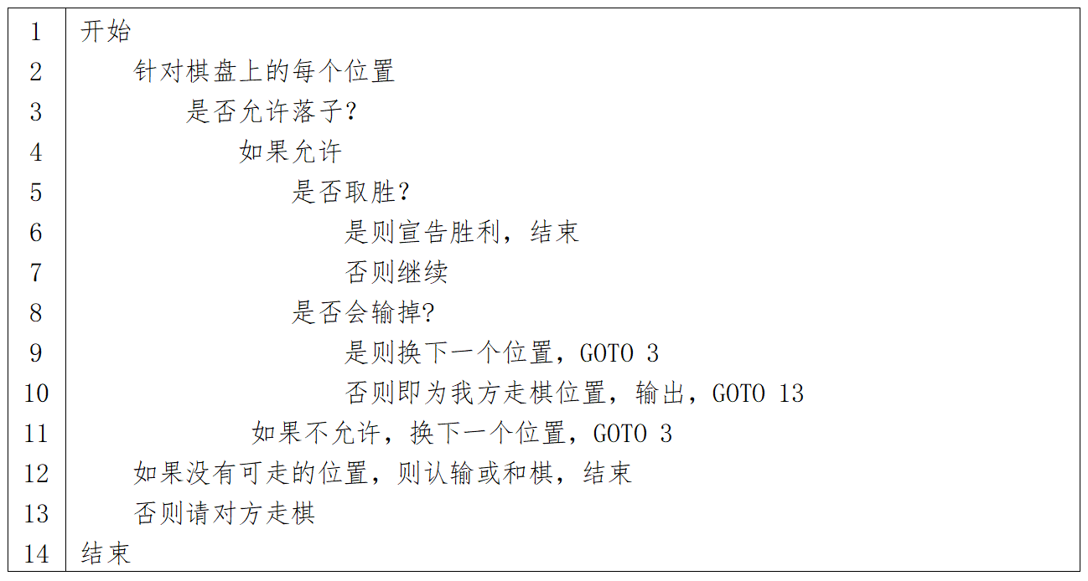
博弈算法的“伪代码”
Notes:
接下来，我们就开始写这个弈棋程序。大家不用担心，按大家现在的水平，写一个下棋的程序已是绰绰有余。我们的程序可以这么写。
这个弈棋程序是用自然语言写出来的，用来说明编程的逻辑思路或算法，称为伪代码。伪代码容易被人们理解，但是在实现的时候需要翻译成具体的程序设计语言的语句才行。这个程序的大概思想估计大家已经看明白了，那就是“摸着石头过河，走一步是一步”，凡是能落子的地方都试一试，大家肯定一眼也能看出来，这个程序不管跟谁下棋，基本上没有赢的可能。换句话说就是笨得不得了，根本没啥“智能”。
我们怎么能让这个程序变得聪明一点呢？显然，在棋盘和棋子的表示和记录方法上，好像没有太多改进的余地，能改进的应该就是这个弈棋的算法了。

Slide 9
什么是算法
【定义】算法是让计算机解决问题的思路或方法
程序是算法的具体实现
举例：
计算：1+2+3+...+9（计算N-1次）
从一大堆杂乱无章的数中找一个最大的：
每个数和每个数比（比较(N-1)*(N-1)次）
两两相比（比较N-1次）
Notes:
所谓算法，就是让计算机解决问题的思路或方法。程序是算法的具体实现，算法是决定程序是否“聪明”的根本因素。举个例子，我们要从一大堆杂乱无章的数中找一个最大的，有的同学会想到从第1个数开始，用它和每一个数比较，如果是最大的就挑出来，如果不是最大的，就换第2个数来比，直到找到这个最大的数。这就是一个算法。我们可以估计一下这种算法的平均计算次数。假如数的数目有N个，有时你很幸运要找的最大数第一次就找到了，需要比较N-1次；有时不太走运，最大的数藏在最后，这时要比较(N-1)*(N-1)次，一般来说，这个数可能差不多藏在中间的某一处，即N/2的位置，这时要比较的次数就是(N/2)*(N-1)，如果做个不太精确的估计大概是N2的量级。现在我们换个思路，把这些数两两做个比较，比如，第1个数和第2个数比，如果第1个数比第2个数大，它们俩交换一下位置，否则位置不变。然后第2个数再和第3个数比，如果第2个数比第3个数大，它们俩交换一下位置，否则位置不变......，这样一直比下去，直到所有的数都比完，这时最大的数肯定会排在最后。我们再来看看第2种算法的平均计算次数。这个算法不管最大的数在哪里，要比较的次数都是N-1次（如果不算位置调换的操作），是N的量级，显然平均来说要比第一种算法计算量少。当N很大的时候（例如，有时我们要计算全世界的网页中访问量最高的是哪个，N的数目可能就会达到数十亿个），第2种算法显然能省不少时间。因此我们会认为第2种算法比第1种好。但是大家如果细想一下，第2种算法也不是十全十美，其中每次比较都有可能导致相邻数据进行对调。要在两个存储单元（例如A和B）间对调数据，需要借助第三个存储单元（例如C），先把A的数据放入C，然后再把B的数据放入A，最后把C的数据放入B。这听起来有点笨拙，但是计算机不得不这么做。这时我们发现，它需要一个额外的存储空间C，因此第1种算法比第2种算法在空间上更加节省。虽然省了一个存储单元不算啥了不起的事，但是大家设想，如果程序要同时执行很多任务，例如有成千上万的人都在实时查询某个时刻全世界的网页中访问量最高的是哪个，多出来的存储单元就很可观了。
通常对于一个问题，往往存在很多种算法，例如挑选最大数的问题，除了上述这两个算法之外，还能找出十余种。跟这个差不多的数据排序问题，算法也不下十余种，它们经常作为“算法和数据结构”课程中的经典案例。那么在这么多的算法中，我们怎样判断算法的优劣呢？

Slide 10
如何判断算法的好坏
【定义】算法复杂度：用计算机解决问题所需要的计算时间和使用的内存空间来衡量算法的复杂性
【定义】时间复杂度：执行算法所需要的计算次数
1+2+3+...+9：O(N)
逐一比较找最大数：O(N²)
两两比较找最大数：O(N)
【定义】空间复杂度：执行算法需要消耗的内存空间
算法的正确性才是第一位的
计算思维之“逻辑思维”与“算法思维”
逻辑思维：在处理问题的时候，需要关注计算结果的正确性
算法思维：在处理问题的时候，需要关注计算过程的有效性
Notes:
在计算机科学发展的早期，科学家们对这个问题也没有明确的答案，看法也不统一。1965年，哈特马尼斯（Juris Hartmanis，1928-2022）和斯坦恩斯（Richard Steams，1951-1999）提出了算法复杂度的概念，计算机科学家才开始考虑用一种公平、一致的评判方式来比较不同算法的优劣。这两人也因此获得了1993年的图灵奖。随后，高德纳（Donald Ervin Knuth，1938-）对算法复杂度进行了量化，并因此被誉为“算法分析之父”。
算法复杂度的核心思想是，用计算机解决问题所需要的计算时间和使用的内存空间来衡量算法的复杂性。显然计算的次数越多，需要的时间越长，它们呈正比的关系。于是一般用执行算法所需要的计算次数来衡量算法的时间复杂度，用执行算法需要消耗的内存空间来衡量算法的空间复杂度。在上面的例子中，第1个算法的平均计算时间为(N/2)*(N-1)或1/2(N2-N)，需要额外增加的内存空间为0。第2个算法的最大和最小计算时间均为N-1，需要额外增加的内存空间为1。我们把N称为问题的规模。在算法中，我们关心当N趋向无穷大时，消耗的计算时间和内存空间的上界。在上述第1个算法中，当N趋向无穷大时，系数1/2和N都可以忽略，时间复杂度的上界就是N2。以此类推，第2个算法复杂度的上界就是N。第1个算法中空间复杂度为0（没有与N相关的内存消耗），第2个算法虽然用了一个额外的内存空间，但是它也与N的大小无关，是一个常数值（与0为同一个量级）。这样我们就得出了结论，第1个算法比第2个算法的时间复杂度高，而空间复杂度相当，因此第2个算法更好。
大家了解了算法的复杂性，但是千万别忘记根本，那就是算法的正确性才是第一位的。
如果算法得不出正确的结果，算法的复杂度再低也是没有用的。例如我们挑最大数的时候，如果用随机选择的方法反复挑选最大数，就无法保证总能把需要的结果找出来。因此这个算法就是不能用的。前面的弈棋程序，如果总是赢不了，也不能算是个正确的程序。
上述内容涉及到计算思维中的逻辑思维和算法思维。逻辑思维是指我们在处理问题的时候，需要关注计算结果的正确性，而算法思维是指我们需要关注计算过程的有效性。
关于算法的进一步知识，将来大家可以通过“算法与数据结构”或者“算法与设计”这类课程进一步学习。

Slide 11
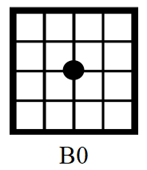
如何设计一个聪明的弈棋程序
从三子棋开始
Notes:
前面我们写的弈棋程序如果跟人下棋基本毫无胜算，所以不够聪明，或者说没有什么智能。那怎么写出一个能够战胜人类选手的聪明的弈棋程序呢？我们先找一个比五子棋更简单的三子棋研究一下。注意化繁为简、分而治之也是计算思维的一种，称为分治思想，即把复杂的问题简化为简单的问题，各个击破。
假定三子棋盘纵横各有三条线。

Slide 12
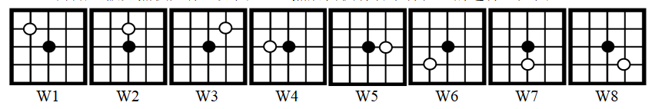
如何设计一个聪明的弈棋程序
从三子棋开始
Notes:
一开始，假如黑棋先行，如上图。然后白棋有若干种位置的选择，见上图。

Slide 13
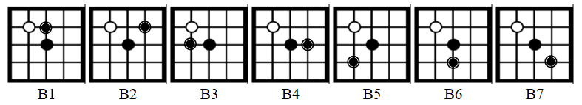
如何设计一个聪明的弈棋程序
从三子棋开始
Notes:
这时轮到黑棋走棋。为了区别当前的棋子和以前摆放的棋子，当前的棋子用双边来表示。针对W1的情况，黑棋可采取图中的几种走法。

Slide 14
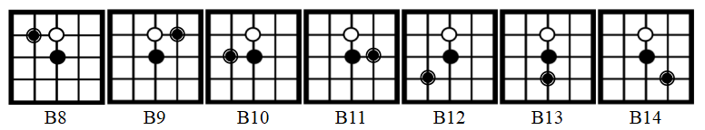
如何设计一个聪明的弈棋程序
从三子棋开始
Notes:
针对W2情况，黑棋可采取图中的几种走法。
针对W3-W8黑棋的走法这里就略去了，请大家自己去推导。

Slide 15
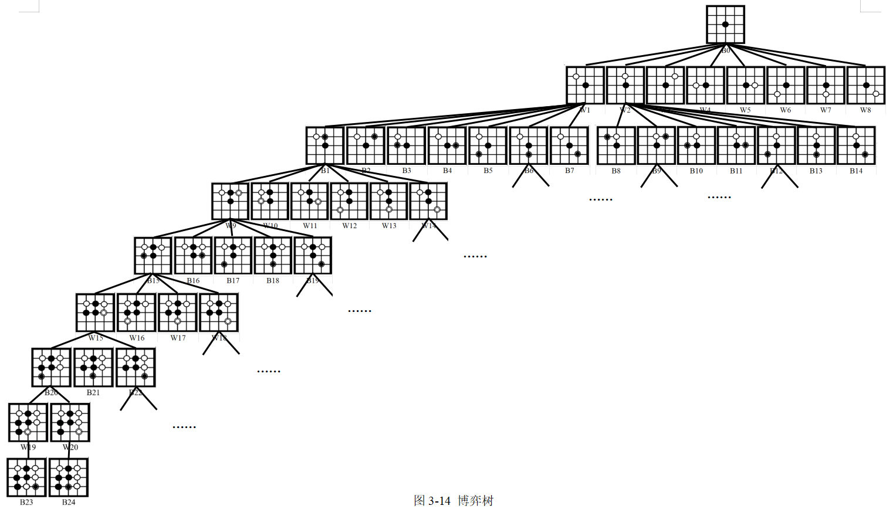
博弈树
因为篇幅的关系，这里仅完整列出了左子树的一个分支
这棵树应该包含9层，共109601个节点（局面）
如果电脑执黑棋，我们的算法就是要从这个博弈树中找到黑棋能够取胜的各条路径，例如：B0→W1→B1→W9→B18，B0→W1→B1→W9→B5→W15→B21
由于这棵树很宽阔，这种路径往往有很多条，具体走哪条路径还要根据对方走棋，以及各节点取胜的概率来确定
这样总能保证我们的弈棋程序能够立于不败之地
Notes:
下面换一种方式来表示上述各个局面。我们用一棵树的形式来表示，见上图。
称为博弈树。因为篇幅的关系，这里仅完整列出了左子树的一个分支。实际上这棵树应该包含9层，共109601个节点（局面）。如果电脑执黑棋，我们的算法就是要从这个博弈树中找到黑棋能够取胜的各条路径，例如：B0→W1→B1→W9→B18，B0→W1→B1→W9→B5→W15→B21。由于这棵树很宽阔，这种路径往往有很多条，具体走哪条路径还要根据对方走棋，以及各节点取胜的概率来确定。这样总能保证我们的弈棋程序能够立于不败之地。
注意，当博弈足够简单时（例如三子棋），谁走第一步便可能决定胜负，这种情况我们先不讨论。

Slide 16
关于五子棋
前面的三子棋采用暴力枚举的方法列出了每一种可能的走法（以及不太可能的走法），它解决三子棋的问题尚且够用（从10万个节点中搜索出一条最长为9个节点的路径）
五子棋的博弈树的层数最多可以是15*15=255层
第1层：1
第2层：15*15-1
第3层：(15*15-1) *(15*15-2)
……
第255层：(15*15-1) *(15*15-2)*…*（15*15-254）
Notes:
这个程序足够聪明，它采用了暴力枚举的方法列出了每一种可能的走法（以及不太可能的走法），它解决三子棋的问题尚且够用，因为从10万个节点中搜索出一条最长为9个节点的路径并不算费事，但是用这种方式解决五子棋的博弈树搜索问题就不行了。五子棋的博弈树的层数最多可以是15*15=255层。节点数是：
第1层：1
第2层：15*15-1
第3层：(15*15-1) *(15*15-2)
……
第255层：(15*15-1) *(15*15-2)*…*（15*15-254）
按照计算复杂度的算法，第255层节点的数目最多，达到了254！，或者10⁵⁰²，这是一个天文数字，有人统计过，地球上原子的数目大概只有10⁵⁰，假定计算机每秒生成10个节点，生成这样的一棵树大约需要10⁴⁹³年。因此这棵树不仅没有办法生成和保存下来，更没有办法从中去搜索一个最长长度为255个节点的路径。总之，我们直观感觉这个算法是不可能实现的。

Slide 17
算法复杂性的再认识
时间复杂度的表示
常数复杂度：如找到第10个元素，表示为O(1)
亚线性复杂度：如折半查找，表示为Olog(N)
线性复杂度：如计算N个数的和，表示为O(N)
多项式复杂度：如计算两个矩阵相乘，表示为O(N³)或O(N^{k})
指数复杂度：如深度为N的二叉树搜索，表示为O(2^{N})
聪明的算法：降低时间复杂度和空间复杂度
找最大数：逐一对比 → 两两对比 O(N²)→ O(N)
排序：选择排序 → 快速排序 O(N²)→ O(NlogN)
Notes:
能不能客观上判断一种算法是否易于实现呢？这还要从算法的复杂性来认识。
前面在评价算法好坏时提到的时间复杂度可以分为：常数复杂度、亚线性复杂度、线性复杂度、多项式复杂度和指数复杂度等等。
常数复杂度与问题的规模无关，所用的时间是一个常数。例如，从一堆数中找到其中的第10个，无论这堆数有多少个，我们数到第10个数取出来就行，表示为O(1)。
亚线性复杂度与问题的规模呈对数关系。例如用折半查找的方法，从一堆排好序的数中找一个数，需要比较的次数与数的个数N是log2(N)的关系，表示为O(logN)。
线性复杂度指算法所用的时间与问题的规模呈线性关系。例如，把一堆数逐个加起来，要执行的加法数量随数的个数呈线型增长关系，表示为O(N)。
多项式复杂度指算法所用的时间与问题的规模可以表达为一个多项式的关系。如果存在指数系数一定是一个常数指数。例如，两个N*N的矩阵相乘，乘法的计算次数为N³，加法的次数是N²，取上界就是N³。
对于算法所用的时间大于问题规模的多项式关系的，称为非多项式复杂度，例如指数复杂度。当问题规模变大时，这类算法的时间复杂度会急剧加大。例如前面讲到的博弈树搜索，其时间复杂度就是指数复杂度。
对于时间复杂度，常数复杂度优于亚线性复杂度，亚线性复杂度优于线性复杂度，线性复杂度优于多项式复杂度。对非多项式复杂度，如果问题规模大到一定程度就变得难以计算了，所以在设计算法的时候要尽力避免。因此，上述的博弈树的搜索就是一个难以计算的问题。
我们可以通过巧妙的算法设计，把算法的时间复杂度尽可能降低（当然也要同时考虑空间复杂度，有时时间复杂度的减少会带来空间复杂度的增加，或反之）。例如，前面提到的数据排序的问题，如果采用选择排序，第1次把最大的数取出来，第2次把次大的数取出来，...，时间复杂度为O(N²)，而用快速排序方法，时间复杂度可以降到O(NlogN)。大家可以做个实验比较一下。

Slide 18
P=NP 问题
具有多项式复杂度的计算问题称为P（Polynomial）问题，这意味着计算机可以在有限时间内完成计算
如果给了问题的一个答案，可以在多项式时间内判断这个答案是否正确，这种问题被称为非确定性多项式NP（Nondeterministic Polynomial）问题
NP问题是否能找到多项式复杂度的解（P问题）?
——数学上的七大千禧问题
例如：
质数13717421可以分解为3607乘上3803（NP）
最终能否找到一个多项式复杂度的算法来进行质数分解？（P）
Notes:
前面我们提到的具有多项式复杂度的计算问题称为P（Polynomial）问题，这意味着计算机可以在有限时间内完成计算。对于非多项式复杂度问题，虽然理论上讲，如果有足够的时间也是可以计算的，但是实际上往往难以预计。现实中还有一些问题虽然迄今为止我们还没找到多项式复杂度的解，但是不等于没有这样的解。在非多项式问题中，就有这样一类问题，即如果给了问题的一个答案，可以在多项式时间内判断这个答案是否正确。这种问题被称为非确定性多项式（Nondeterministic Polynomial）问题，即NP问题。
那么NP问题是否能找到多项式复杂度的解（即变成一个P问题）呢？这就是著名的P=NP猜想，库克（Steve Cook，1939—）于1971年首次提出这个问题，到现在也没人能够证明。
2000年克雷数学所（Clay Institute）将这个问题列为了数学上的七大千禧问题之一。如果有人能证明出 P=NP 或 P≠NP，就会获得这个机构的100 万美元奖金。
NP问题之所以重要，是因为现实中绝大多数问题都是NP问题。例如，如果某人告诉你，13717421这个数可以分解成两个较小的质数的乘积，如果用穷举法去找答案，一个个检验下去，虽然最终能得到结果，但是这种算法达到了指数复杂度。然而如果有人告诉你，13717421可以分解为3607乘上3803，那么你用一个袖珍计算器就可以检验这个结果。
于是我们回过头来想，这种质数分解问题最终能否找到一个多项式复杂度的算法来解决呢？今天密码学中大量使用了质数分解的方法。如果谁能证明P=NP，则现有的大量密文理论上都可以在有限的时间内破解了，这一定会是一个震惊世界的发现。
最近的一则消息说，借助大模型GPT-4（见后），人们得出了P≠NP的结论（https://arxiv.org/pdf/2309.05689.pdf），我们终于可以松一口气了。

Slide 19
改进博弈树搜索算法
剪枝（启发式搜索）
去掉不必要的层数、不合理的走法
保留取胜概率较大的分支
利用开局和残局知识
剪枝后的博弈树的节点数量约为原来的平方根
Notes:
现在大家知道了，前面那种博弈树搜索算法虽然能够取胜，但是达到了指数级的时间复杂度，实际上是难以实现的。然而我们可以从多方面去改进这个博弈树的搜索算法，使其变得可以计算。
首先，根据大家下五子棋的经验，大概下到10几个回合（注，一个回合是指一方走出一步棋后对方也走一步来应对）即能分出胜负了。很少见到下五子棋的双方把整个棋盘都走满的吧？所以搜索路径到20来个节点的深度就够了，完全没必要搜索到255级。
其次，对于三子棋来说，如果对方的棋子已经连成两个了，我方一定要设法将其截断，否则下一步对方一定会赢。因此对于黑方来说，W15的局面出现之后，一定会走B22，而不会走B20和B21，因此这两个节点以及之后的节点都可以省掉了。对于白棋来说，B1的局面出现之后，一定会走W13，那么W9、W10、W11、W12、W14以及之后的节点都可以省掉了。此外，当一方胜利之后，例如W20，就不会再出现B24。以此类推，B18的子节点也是可以砍掉的。这在计算机博弈中称为Alpha-Beta剪枝。
另外，我们还可以评估一下博弈树各个分支上胜算（即赢棋的概率）有多少。在W15，黑棋有三种选择，如果走第1个分支，基本没有胜算的机会（除非对方走错，最多达到和棋）；如果走第2个分支肯定会赢；如果走第3个分支则只有1个赢棋的可能，所以黑棋会选第2个分支。这样我们可以给W5打个分（例如2，表示有两个赢棋的机会），我们还可以统计一下W16-W18的分数，然后再累加到B15上，这样层层递推到第二层节点，黑棋就会沿着估值最大的一条路径往下走。当然白棋也会做相应的计算和选择。这在计算机博弈中称为最大最小估值算法。价值比较低的博弈树也可以砍掉。当然，一般来说这种估值是不精确的，因为难以获得一棵完整的博弈树，估值只能在有限的层次范围内进行。尽管如此，它往往也很有效。
再有，一些棋类在开局和残局阶段都有些“诀窍”。人们经过大量的实践，总结出一些经验，可以通过查棋谱或背口诀（例如“当头炮，把马跳”）来应对，常能获得最佳的走法。这样计算机可以通过规则来判断，或检索数据库（称为专家知识库）找到最初的几步棋和最后的几步棋的最佳走法。这样那些不相干的博弈树节点又可以砍掉了。一些喜欢走极端的同学可能突发奇想：我们能不能多编点口诀，从开棋局一直下到残棋局，不是更省事了吗？其实这一般做不到，因为一般的棋类不可能如此简单，否则就太不好玩了。
这样经过三番五次地剪枝，一棵博弈树就剩不下多少分支了，有人统计，剪枝后的博弈树的节点数量差不多是原来的平方根，对于三子棋，节点数会从原来的109601个下降到300多个。这样，对于剩下的一棵小规模的博弈树，无论存储还是搜索都会容易得多。
这种利用经验或知识引导的搜索称为启发式搜索，以区别之前的盲目的、暴力枚举式的搜索。

Slide 20
关于国际象棋
国际象棋通常一个局面大概有40种合法的走法
如果为每一步棋计算一个应着，则要分析1600（40*40）个不同的局面（即博弈树的节点）2个回合则要分析1600*1600=250万个局面
国际象棋每盘棋大约会走40个回合（即80步），那么所要分析的局面数为4080=10¹²⁸
在正式的国际象棋锦标赛中，每步棋大约限时3分钟计算机要战胜人类，3分钟内起码要计算7个回合以上，即160014=7*10⁴⁴个局面
早期的计算机：3分钟内可分析不到2个回合—初级水平
深蓝（Alpha-beta剪枝+残棋局）：3分钟内可分析10个回合
围棋远比象棋复杂（10³⁶⁰ ：10¹²⁸），要用机器学习替代剪枝算法
Notes:
五子棋可能是最简单的棋种之一了。国际象棋虽然远比五子棋复杂，但是如果采用上述的算法原理，还是可以让计算机战胜人类高手的。
对于国际象棋，通常一个局面大概有40种合法的走法。如果为每一步棋计算一个应着，则要分析1600（40*40）个不同的局面（即博弈树的节点）。2个回合则要分析1600*1600=250万个局面。国际象棋每盘棋大约会走40个回合（即80步），那么所要分析的局面数为4080=10128。注意，这里并没有枚举所有的局面。
在正式的国际象棋锦标赛中，每步棋大约限时3分钟。计算机要战胜人类，3分钟内起码要计算7个回合以上，即160014=7*1044个局面，早期的计算机每秒3分钟内最多分析约90000个局面（即105）。因此那时的计算机最多能达到初学者的水平。前面提到的深蓝采用了Alpha-beta剪枝算法之后，3分钟内可以计算10个回合。此外，深蓝还采用了汤普森（Ken Thompson，1943-）制作的4子和5子的残局库，大大增加了棋力。
计算机博弈的进步离不开计算机硬件的改善。汤普森是贝尔实验室的一位计算机科学家。他不指望靠当时一台价值上百万美元，而速度比一般的快不了多少的计算机来提高弈棋水平。于是他和他的同事们造了一台专门下国际象棋的计算机——Belle。Belle可以在一秒钟内计算大约18万个局面（在当时，超级计算机每秒也仅可计算5000个局面）。Belle在规定时限内搜索深度可以达到8到9个回合，这足以使其达到大师级水平。因此获得了世界计算机国际象棋锦标赛冠军。1980—1983年间，Belle几乎赢得了所有计算机国际象棋比赛。直到价值数千倍于它的超级计算机克雷（Cray X-MPs）问世。
20世纪80年代中期，计算机科学家波尔莱纳（Hans Berliner，1938-1998）继续了汤普森的事业。他制造了一台硬件驱动的弈棋机，名叫HiTech。他和学生埃贝林（Carl Ebeling）设计了一个棋步生成芯片。装配有64个这种芯片的HiTech在1986年以微弱劣势负于克雷，获得世界计算机国际象棋锦标赛亚军。之后不久，波尔莱纳的学生许峰雄（Feng-hsiung Hsu），坎贝尔（Murray Campbell）等人开发了自己的弈棋机，取名为“ChipTest”，后来发展为“深思”（Deep Thought），许峰雄和坎贝尔后来离开了他们的老师加入了IBM，并与赫内（Joe Hoane）合作开发了深兰（Deep Blue），即与卡斯帕洛夫交手的那个计算机。深兰是由大量专用快速芯片组成的IBM SP/2服务器，其上运行的程序每秒可以处理2亿个局面。
围棋远比象棋复杂。围棋一盘大约要下150步，每一步有250种可能的走法，所以粗略估计需要计算250150种情况，大致是10360（前面提到国际象棋大约是10128）。要让计算机在围棋方面战胜人类，用博弈树剪枝的方法已经不太行了。AlphaGo采用的是深度学习的方法。为了让大家了解深度学习，下面简单介绍一下神经网络。

Slide 21
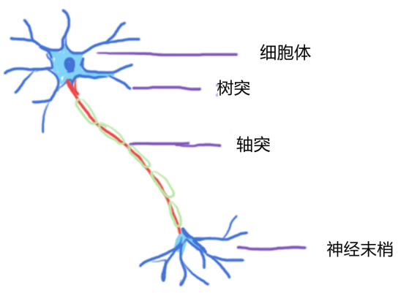
神经网络的原理
人脑的结构
卡哈尔（Santiago Ramony Cajal, 1852-1934）通过显微镜，发现动物的脑子里密布着数以亿计的神经细胞，它们呈不规则的球状，称为神经元，这些神经元还伸出很多不规则的突起，有的像树杈一样，称为树突；有的像章鱼的触手一样伸展，称为轴突
Notes:
俗话说，知己知彼，百战不殆。人机博弈也是如此。站在计算机的角度，需要了解一下人脑为啥这么聪明，计算机大费周章还赢不过呢？于是人们开始研究起人脑的构造。
人们发现，人脑有两个特点：一是能够接收刺激产生反射，使人可以本能地做出反应，这是与生俱有的；二是能够不断学习，这是后天得来的，随着阅历日渐丰富，变得越来越聪明。人们发现，人脑的这些特点是由大脑的结构决定的。最早卡哈尔（Santiago Ramony Cajal, 1852-1934）通过显微镜，发现动物的脑子里密布着数以亿计的神经细胞，它们呈不规则的球状，称为神经元，这些神经元还伸出很多不规则的突起，有的像树杈一样，称为树突；有的像章鱼的触手一样伸展，称为轴突。见上图。

Slide 22
神经网络的原理
人脑的结构
这些靠突起彼此相连的神经元可以通过化学物质进行信息传递轴突是信号的输出端，树突是信号的接收端当神经元兴奋时，就会向相邻的神经元发送化学物质，从而改变相邻神经元的电位如果电位超过了某个阈值，相邻的神经元就会被激活也变得兴奋起来，接着还可能会激活其相邻的其他神经元信号就像涟漪一样层层传播出去
Notes:
卡哈尔还发现，这些靠突起彼此相连的神经元可以通过化学物质进行信息传递。轴突是信号的输出端，树突是信号的接收端。当神经元兴奋时，就会向相邻的神经元发送化学物质，从而改变相邻神经元的电位。如果电位超过了某个阈值，相邻的神经元就会被激活也变得兴奋起来，接着还可能会激活其相邻的其他神经元。信号就像涟漪一样层层传播出去。

Slide 23
神经网络的原理
人脑的结构
赫布（Donald Hebb, 1904-1985）进一步完善了这个理论，他提出了一个赫布定理，即两个神经元之间的连接强度，取决于学习速率，以及一个神经元的输出值和另一个神经元的激活值这意味着在时间上很接近的两个事件重复发生，那么最终会在大脑中形成关联，其本质是通过对神经元的刺激，使得神经元之间的突触信号强度增加
Notes:
卡哈尔因为这个神经科学领域的开创性贡献获得了诺贝尔奖。后来赫布（Donald Hebb, 1904-1985）进一步完善了这个理论，他提出了一个赫布定理，即两个神经元之间的连接强度，取决于学习速率，以及一个神经元的输出值和另一个神经元的激活值。这个定律后续被反复验证，揭示了大脑的学习规律。这意味着在时间上很接近的两个事件重复发生，那么最终会在大脑中形成关联，其本质是通过对神经元的刺激，使得神经元之间的突触信号强度增加。

Slide 24
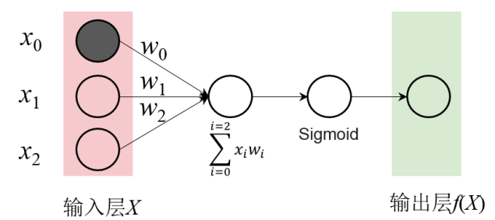
一个简单的神经网络
隐藏层神经元
Notes:
为了模仿大脑，1943年，神经生理学家W. McCulloch（1898-1969）和数学家皮兹（Walter Harry Pitts，1923 – 1969）发表了一篇论文，提出了一个“M-P神经元模型”，它采用基于逻辑门的数学模型来模拟大脑神经元的行为，开创了人工神经网络的方法。后来联结主义学派的科学家进而尝试采用调整网络参数（权值）的方法来进行学习，奠定了今天人工神经网络的理论基础。
在神经网络出现之前，人工智能都是靠人把事物呈现的规律（或称为特征）找出来，再编码成规则，进行逻辑判断。例如，香蕉是长条形、黄色的；苹果是圆的，红色的。我们编个程序，输入水果的长宽比以及颜色值，用条件判断语句就可以识别香蕉和苹果了。但是，很多事物非常复杂，不太容易找到特征，另外也很难编写判断规则。例如，苹果和西红柿判断起来就有点困难，如果让程序来判断好人和坏人那就更困难了。自从有了神经网络之后，就不太需要人工寻找特征或手工编写判断规则了。而是像教小朋友一样，拿出一个香蕉告诉他这是香蕉，过了一会再拿出一个差不多（可能颜色不如第一个那么黄）的香蕉叫他辨认，他如果没认出来，就再告诉他一遍，直到把他教会。
神经网络在初期，需要很多样本数据（比如各种颜色、长短有差异的香蕉图片或数据）来让神经网络学习，直到神经网络判断的错误率不断降低直至达到某个阈值，就算完成了学习。因此，神经网络的智能实际上是靠大量的样本数据“喂”出来的，人们为此要准备很多学习样本，这也是很辛苦的，所以有一种说法叫“有多少人工，就有多少智能”。好在把神经网络教会之后，它就能很快地做出判断。另外，我们还可以让神经网络自己跟自己学习，变得越来越聪明。
现在大家一定觉得神经网络是个大神级别的东西。其实它也没那么神秘，下面我们就学习做一个识别香蕉和苹果的神经网络。这个网络如上图所示。

Slide 25
一个简单的神经网络
隐藏层神经元
x₀，x₁，x₂ 为接收信号的神经元（x₀为触发神经元阈值）
Notes:
首先，我们用几个变量表示接收输入信号的神经元，例如：x0，x1，x2，把一些观测到的值输入给这些变量就完成了信号的输入。例如，x1接收形状的信号（用“1”表示圆形，“-1”表示长形），x2接收颜色的信号（用“1”表示红色，“-1”表示黄色）。x0变量比较奇特，称为“偏置”，代表了本层神经元被激活的信号强度（阈值）。

Slide 26
一个简单的神经网络
隐藏层神经元
w0，w1，w2 为对后续神经元影响的强度（权值）
Notes:
除了x0，x1，x2，我们还需要几个变量，即w0，w1，w2，表示x0，x1，x2这几个神经元对后续神经元影响的强度（它们均为小于1的小数），称为权值。x0，x1，x2和w0，w1，w2这几个变量便构成了神经网络的感知层。

Slide 27
一个简单的神经网络
隐藏层神经元
Notes:
其次，我们设计一类关键的神经元。这个神经元接收感知层过来的参数：x0和w0的乘积，x1和w1的乘积，以及x2和w2的乘积，然后把这3个数累加起来，再送给下一层的神经元。可以表示为公式3-1。
这一层的神经元构成了神经网络的隐藏层。按照卡哈尔和赫布的理论，隐藏层的神经元就是和上层（感知层）神经元相邻的神经元，当收到外界刺激（如，某个东西颜色足够黄或者外形足够圆），当前的神经元就被激活了，然后再去激活下一层的神经元。

Slide 28
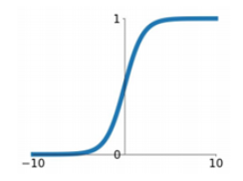
一个简单的神经网络
隐藏层神经元
Notes:
最后，我们要设计最后一层的神经元了，这一层称为输出层。输出层的神经元包含两部分，第一部分起到开关的作用，也就是说，当信号强到一定程度（超过了阈值），才会产生输出，否则什么都不发生。于是我们需要找一种特殊的函数——激活函数。
我们观察这种函数，当X方向的值变到足够大（例如从-10变到0附近）Y方向的值会陡然从0变为1，于是被形象地称为激活函数，它正好符合我们的需要，即在特定的条件下激活输出层神经元。人们找到很多类似的函数，例如sigmoid，tanh和ReLU等等，这些函数都可以选用。这里选了sigmoid，它的表现正如上图所示。

Slide 29
一个简单的神经网络
隐藏层神经元
Notes:
我们将前面得到的f(X)的结果输入给sigmoid函数，得到输出的结果Y，这就是感知层输出的结果。
我们可以让Y=1代表识别的结果是苹果，Y=0代表识别的结果是香蕉。
目前构造出来的神经网络还没法工作，因为还有几个参数没有确定，主要是w0、w1和w2，这几个参数决定了第一层神经元和第二层神经元的连接强度。这几个参数要靠样本学习来确定，说明如下。

Slide 30
神经网络的训练
（随机设置）
0
1
-1
Notes:
首先，我们随机设置w0、w1和w2的值。例如，设w0=0，w1=1，w2=-1。

Slide 31
神经网络的训练
0
1
1
颜色：红
-1
Notes:
苹果的颜色和形状都是1，即x1=1，x2=1。

Slide 32
神经网络的训练
0
1
1
颜色：红
-1
1
形状：圆
Notes:
苹果的颜色和形状都是1，即x1=1，x2=1。

Slide 33
神经网络的训练
1
阈值
0
1
1
颜色：红
-1
1
形状：圆
Notes:
x0≡1（表示偏置生效）。

Slide 34
神经网络的训练
1
阈值
0
1
0
1
颜色：红
-1
1
形状：圆
Notes:
因此将X=[1 1 1]和W=[0 1 -1]T带入公式（3-1）得到0。

Slide 35
神经网络的训练
1
阈值
0
1
0
0
1
颜色：红
-1
1
形状：圆
Notes:
然后将f(X) 的值0输给sigmoid函数，sigmoid(0)=0.5，向下取整结果为0。

Slide 36
神经网络的训练
1
阈值
0
1
0
0
0
香蕉
1
颜色：红
-1
1
形状：圆
Notes:
由于Y=1代表苹果，Y=0代表香蕉，显然这个结果跟我们的预期不符。

Slide 37
神经网络的训练
1
阈值
0
1
0
0
0
香蕉
1
颜色：红
-1
X
1
形状：圆

Slide 38
神经网络的训练
1
阈值
0
1
0
期望值：1
e = 1-0 =1
0
0
0
1
颜色：红
-1
1
形状：圆
Notes:
于是我们对参数进行调整，
e表示期望值（1）和实际输出（0）的误差，
e=1

Slide 39
神经网络的训练
1
阈值
1
1
颜色：红
1
形状：圆
Notes:
调整需要用到公式...,
其中， w^{old}表示原来的权值，w^{new}为新的权值，于是我们得到：
w^{new}₀= 1

Slide 40
神经网络的训练
1
阈值
1
2
1
颜色：红
1
形状：圆
Notes:
w^{new}₁= 2

Slide 41
神经网络的训练
1
阈值
1
2
1
颜色：红
0
1
形状：圆
Notes:
w^{new}₂= 0

Slide 42
神经网络的训练
1
阈值
1
2
3
1
颜色：红
0
1
形状：圆
Notes:
将新的权值代入公式重新计算，得到3。

Slide 43
神经网络的训练
1
阈值
1
2
3
1
1
颜色：红
0
1
形状：圆
Notes:
Sigmod函数结果为1。

Slide 44
神经网络的训练
1
阈值
1
2
3
1
1
苹果
1
颜色：红
0
1
形状：圆
Notes:
这时输出结果符合我们的预期。

Slide 45
神经网络的训练
1
阈值
1
2
3
1
1
苹果
1
颜色：红
0
√
1
形状：圆

Slide 46
神经网络的训练
1
阈值
1
2
3
1
1
苹果
1
颜色：红
0
√
1
形状：圆
确定 w₀，w₁，w₂ 为 1, 2, 0
Notes:
我们再看香蕉的识别情况。将X=[1 -1 -1]和调整后的权值W=[1 2 0]^{T}代入公式，
最后得到的输出结果也符合我们的预期，于是学习过程结束。

Slide 47
样本的分割
 | （1,1）
（0,0）
Notes:
从上述例子可以看到，由于我们预先知道苹果和香蕉在神经网络中的输入输出映射关系，我们就可以输入样本数据后，用误差不断地修正权值，最终得到一个训练好的、可以正确区分苹果和香蕉的神经网络。这个过程也可以想象成用一条直线（公式（3-1））去分隔平面上的样本点，通过不断地旋转和平移这条直线加以尝试，直到把样本分成希望的两类，最后得到的直线就是将来分类的基准。

Slide 48
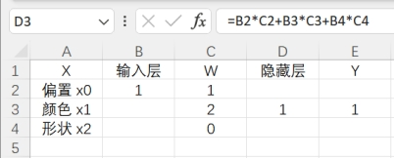
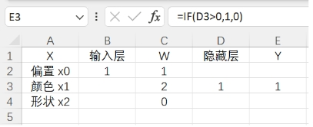
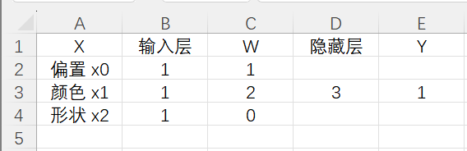
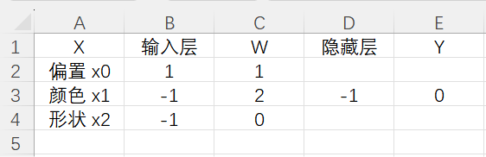
利用电子表格搭建神经网络
（1）
（2）
（3）
（4）
Notes:
熟悉C语言的同学不难编写出这样一个用神经网络识别苹果和香蕉的程序，如果不熟悉C语言的同学，也可以用金山、永中或微软办公软件中的电子表格工具简单地搭建出一个这样一个神经网络。如上图所示。
我们用公式（3-1）设置一下单元格D3的内容，用公式（3-2）设置一下单元格E3的内容就可以了。当我们在单元格B3和B4输入不同的颜色和形状，就会从E3得到不同的识别结果。
由此我们可以体验一下在计算机里是如何实现神经元及其连接的。目前微软已经将面向人工智能的编程语言Python集成到电子表格工具中，未来大家可以进一步探索Excel工具和机器学习结合的巨大潜力。

Slide 49
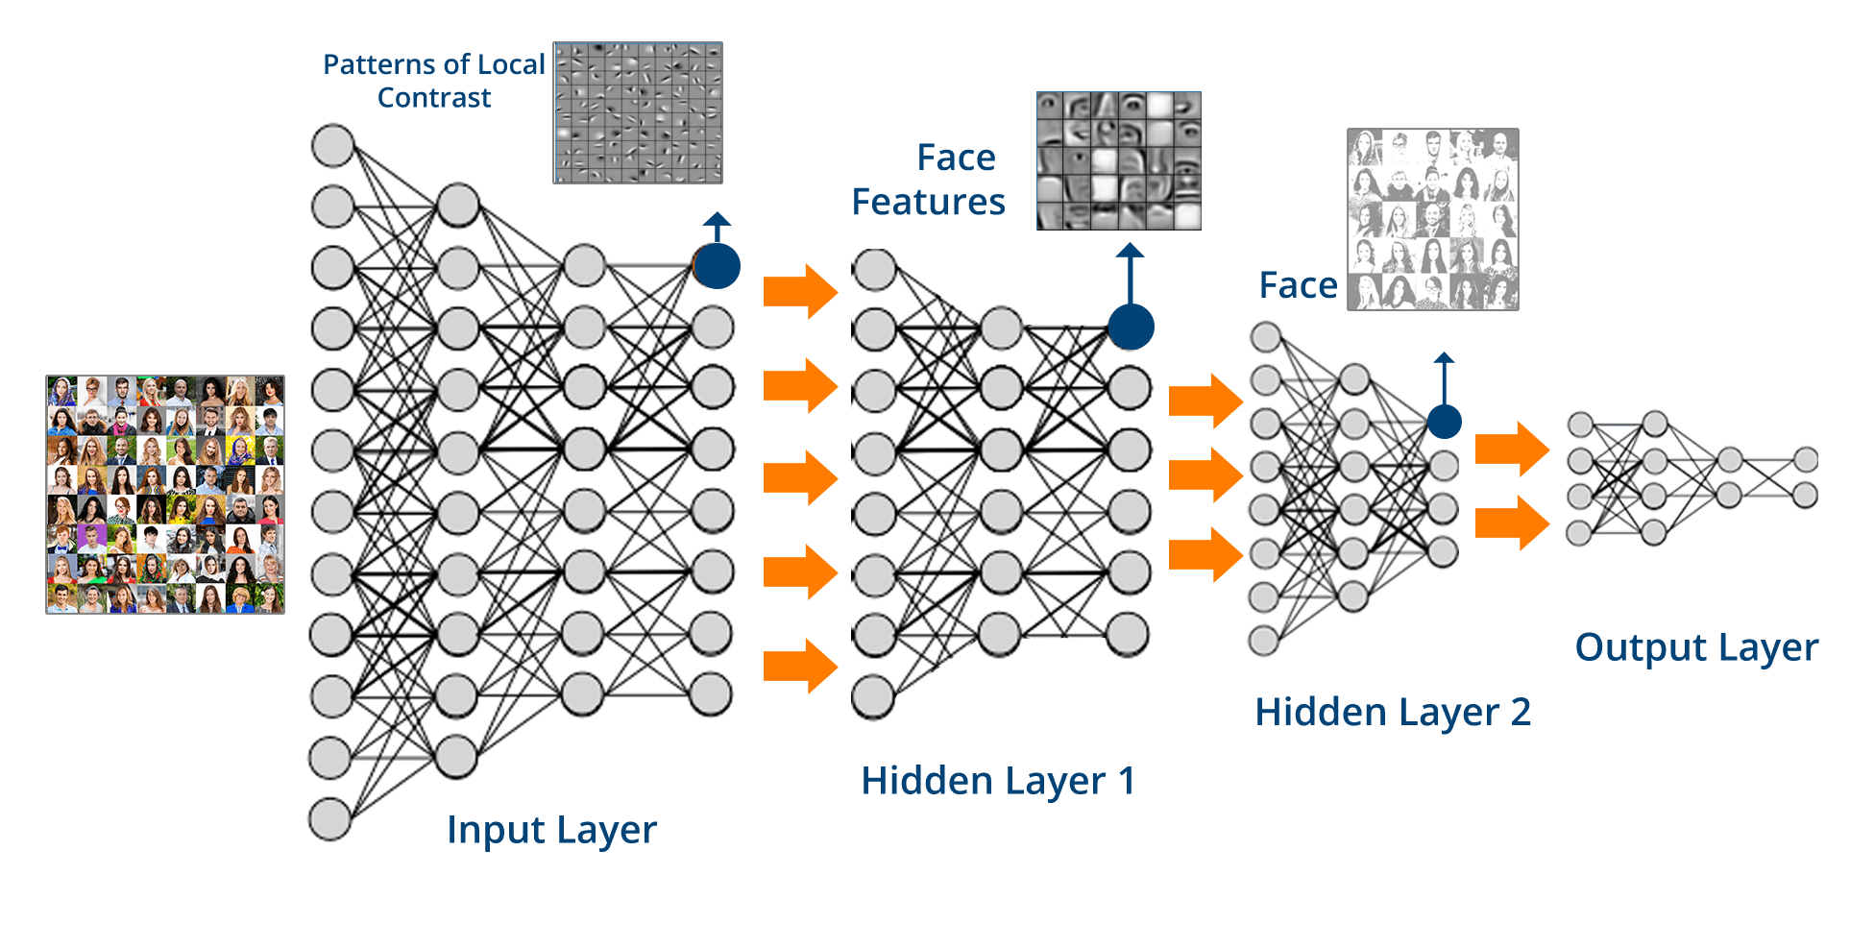
神经网络与人工智能
单层感知机：在输入层和输出层之间仅有一个隐藏层，仅适用于线性可分的情况
多层感知机：在输入层和输出层之间仅有一个隐藏层，用于复杂的分类
深度学习神经网络：神经元和隐藏层的数量较多，另外特殊设计的卷积核可以提取到很多深层次的特征（涌现）
Notes:
上述的神经网络实现了一个简单的、用于分类的工具，这种神经网络称为单层感知机（Perception，LP）。单层感知机在输入层和输出层之间仅有一个隐藏层，仅适用于线性可分的情况（参见前面所述的分类用的直线）。要解决更复杂的分类问题，需要增加多个隐藏层，以便识别出更多的类型。这种神经网络称为多层感知机（Multi-Layer Perception,ML）例如，一个黄色的圆形的水果多层感知机可以识别成“黄香蕉苹果”，而单层感知机则无法做到。
就今天常见的应用来说，多层感知机也过于简单了，它只能提取到一些浅层的特征。人们又发明了深度学习神经网络，例如DNN、CNN和RNN等等，这些神经网络中神经元和隐藏层的数量很多，另外特殊设计的卷积核可以提取到很多深层次的特征，其中一些特征我们人类也无法解释。这就是“深度学习”的由来。我们可以直接向这些神经网络输入更为原始的内容，例如，一张水果的照片，让神经网络提取深层特征，例如水果的表面纹理等特殊的外观细节，最后得出更复杂的识别结果，例如：80%的可能为苹果，20%的可能为海棠。
前不久人们还发现了一个现象，那就是当神经网络复杂到一定程度，网络参数到达上百亿个之后，神经网络就像“开窍”了一样，变得异常聪明，例如，大家听说的ChatGPT就是一个庞大的神经网络（现在人们称之为大模型），具有几百亿个参数，大量学习之后，可以写作文，可以谱曲，还能作画，这种现象称为“涌现”。至今我们还不太明白为什么会这样。这也许跟人脑的顿悟现象差不多吧。
将来同学们可以学习“人工智能”或“机器学习”等课程，以便深入地了解神经网络。

Slide 50
神经网络怎样下棋
人工智能做的所有事情都可以归结为分类或预测问题，这正是神经网络擅长之处
AlphaGo主要由以下几个部分组成：
策略网络，给定当前局面，神经网络预测下一步的走棋
快速走棋网络，与策略网络类似，但速度要比策略网络快1000倍，用于在适当牺牲走棋质量的条件下快速走棋
价值网络，给定当前局面，神经网络估计取胜的概率
蒙特卡洛树搜索（Monte Carlo Tree Search），把以上这三个部分连起来，形成一个完整的系统
AlphaGo可以通过离线的训练和在线对弈来学习
Notes:
讲到这里，大家可能会问，你说的神经网络是用来分类的，将水果分成苹果或香蕉还可以，而今天的人工智能能识别人脸，听懂人的语言，还可以帮助写文章，这些功能神经网络怎么做到的呢？另外神经网络怎么用来下棋呢（富有执着精神的同学才会问的问题）？
其实人工智能做的所有事情都可以归结为分类问题。例如，人脸识别在计算机看来无非就是这样的问题：这张照片跟这个人更像一些还是跟那个人更像一些？语言的理解在计算机看来无非就是这样的问题：这一串文字跟这个意思更接近一些呢，还是跟那个意思更接近一些？文本的生成在计算机看来无非就是这样的问题：这个意思用这一串文字表达更适合呢，还是用那一串文字表达更适合？至于神经网络如何用在下棋上，那就可以把一个局面的图像输入给神经网络，让神经网络回答：后面接这幅图像（下一个局面）取胜的可能性大呢，还是接那幅图像取胜的可能性大？由此看来人工智能解决这些问题都是异曲同工的。
AlphaGo战胜人类围棋高手就是借助的机器学习。机器学习专注于计算机怎样模拟或实现人类的学习行为，以获取新的知识或技能，再重新组织已有的知识结构，不断改善自身的性能。
AlphaGo主要由以下几个部分组成：
（1）策略网络，给定当前局面，神经网络预测下一步的走棋。
（2）快速走棋网络，与策略网络类似，但速度要比策略网络快1000倍，用于在适当牺牲走棋质量的条件下快速走棋。
（3）价值网络，给定当前局面，神经网络估计取胜的概率。
（4）蒙特卡洛树搜索（Monte Carlo Tree Search），把以上这三个部分连起来，形成一个完整的系统。
AlphaGo可以通过离线的训练和在线对弈来学习。
离线训练指的是“先学再练”，包括以下三个阶段：
（1）利用3万多幅专业棋手对局的棋谱来训练策略网络和快速走棋网络。
（2）与先前训练好的策略网络互相对弈，利用增强式学习来修正策略网络的参数，最终得到增强的策略网络。
（3）用普通的策略网络和增强的策略网络进行自我对弈，用结果的胜负训练价值网络。

Slide 51
机器学习与算力
算力
处理器性能
CPU：串行的控制和通用的计算
GPU：善于做并行的浮点向量运算（训练）
TPU、NPU：善于进行推理
内存容量
网络带宽
算力是目前制约人工智能发展的瓶颈
分布式异构计算（云、边、端）
如何合理分配和调度算力？
Notes:
这里需要指出的是，近年神经网络和深度学习的成功，一方面要归功于算法方面的突破，另一方面要归功于计算机硬件技术的快速发展以及大数据带给我们的丰富的样本数据。深度学习需要大量的计算资源，包括CPU的处理能力，内存的容量，网络的带宽等等，今天我们将之统称为算力。深度学习所依赖的神经网络需要做大量的向量运算，我们有时不得不为它设计一些特殊的硬件，例如CPU、GPU、TPU和NPU等等。第1章我们讲到的CPU适合做串行的控制和通用的计算，但不太适合用于深度学习的向量运算（算起来比较慢）。而GPU则善于做并行的浮点向量运算，很适合用于深度学习的模型训练。TPU和NPU是专门针对特定的深度学习模型（算法）设计的处理器，对一些特定的推理应用可以达到很高的性能。这些特殊的处理器和CPU结合可以将深度学习的性能提升几十倍到上百倍。已经成为人工智能计算平台的关键部件。
举例来说，训练AlphaGo的计算机（分布式版本）使用了1202个CPU和176个GPU，可以同时运行40个搜素线程。而训练ChatGPT的超级计算机拥有285000个CPU、10000个GPU，相当于用每秒运算1000万亿次的算力对模型进行训练，即使这样还要连续运行3640天才能完成。
目前高性能处理器芯片也是西方对我国进行封锁的关键技术。2022年开始，美国向我们断供了高性能的GPU卡，英伟达（NVIDIA）公司如果要把GPU卡卖到中国，需要降低配置，转成低端的产品才能销售。另外还不能做到随时供货。好在我国企业在这方面正在奋起直追，生产出高性能的GPU芯片已经指日可待。

Slide 52
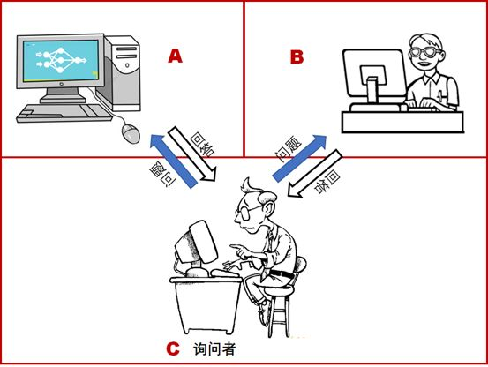
怎样判断机器是否具有智能
图灵测试：
被测试的一个是人，另一个是声称自己有人类智力的机器；
测试时，测试者与被测试者分开，测试者只能通过一些装置（如键盘）向被测试者问一些问题（随便什么问题都可以）；
问过问题后，如果测试者能够正确地分出哪些问题是人回答的，哪些问题是机器回答的，机器就没有通过图灵测试；如果测试者分不出来，那这个机器就具有人类智能
Notes:
在今天的人工智能时代，我们能否知道一台机器是否具有智能，或者比较出哪台机器更智能一些？按道理我们应该先给智能下一个定义，然后再具体分析。然而给智能下个定义却是一件很伤脑的事，哲学家、生物学家和计算机科学家的看法都不一致。后来还是那位了不起的计算机科学家图灵，在1950年提出了一种称作图灵测试的方法，用来测试机器是不是具备人类的智能。这个测试其实道理很简单：被测试的一个是人，另一个是声称自己有人类智力的机器；测试时，测试者与被测试者分开，测试者只能通过一些装置（如键盘）向被测试者问一些问题（随便什么问题都可以）；问过问题后，如果测试者能够正确地分出哪些问题是人回答的，哪些问题是机器回答的，机器就没有通过图灵测试；如果测试者分不出来，那这个机器就具有人类智能，参见上图。
2014年6月8日，一台计算机（准确地说是其中运行的一个聊天程序）成功让人类相信它是一个13岁的男孩，成为有史以来首台通过图灵测试的计算机。
图灵测试提出之后的几十年里，人们提出了各种质疑。有的人认为，图灵测试太局限，一个很笨的、不懂中文的机器，也可以借助一本字典把英文翻译成中文，成功通过图灵测试。还有人认为，图灵测试没法测试机器是否具有情感和思维，而这两者才是人类智能的特点。还有人批评说图灵测试太主观，以人为中心，不具客观性。比如人在算算术题的时候可能算不过计算器，但不能说计算器就比人聪明。还有人提出说，图灵测试误导人们用机器瞒天过海，例如，ChatGPT在早期会“一本正经地胡说八道”，善于捏造出个莫须有的人物简历，甚至还带着满篇无中生有的参考文献，让人误以为它比我们强得多。虽然有各种批评意见，但是图灵测试毕竟给出了一个可操作的办法来检验机器在某些方面是否接近或超过了人类的智力水平。
今天，人们尽可以继续使用图灵测试。然而，随着人工智能技术的发展，很多智能化软件在某些方面接近或超过了人类的能力已经成为了不争的事实。例如，当今我们和机器人聊天的感觉已经和真人聊天没啥区别了，但是如果说机器在短期内能全面超越人类的智能，并没有太多人相信。不过这已经不是人们关注的焦点了。我们更希望能有有效的方法去量化评价机器的智能水平，发现机器和人类的差异，以便选择或推广更优的智能化技术。目前这个问题仍然没有很好地得到解决。

Slide 53
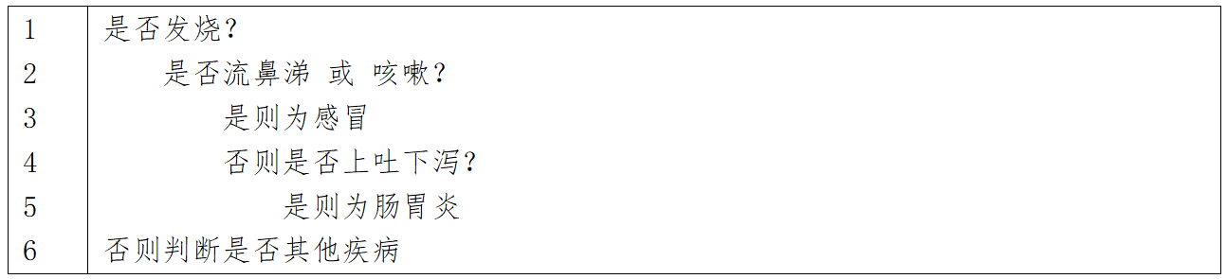
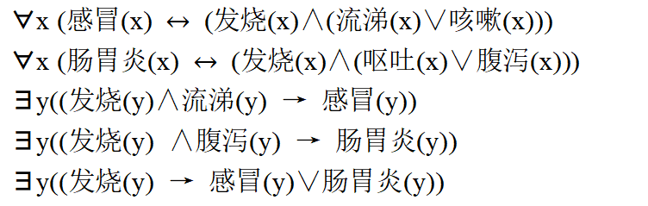
人工智能的发展-1
规则和推理（符号主义学派）
Notes:
简单来说人工智能是使计算机具有智能，或利用计算机实现智能的理论、方法和技术。
随着计算机的出现，做出和人一样聪明的机器就一直是人类的梦想。但是如何让计算机具有智能，人们对这方面的认识却经历了不同的阶段。
大家学习了C语言，想必借助一些医学常识就能编写出一个给人看病的程序了。例如，把病人的各种病症告诉计算机，我们用If / Than / Else语句就能判断出一些简单的疾病。
虽然上述的程序很简单，但它的确是早期人工智能的典型实现方式。20世纪80年代盛行的专家系统就是用的这种原理。不过专家系统会有更多的输入，更多的规则以便判断更复杂的问题。另外除了这些用代码写出的逻辑判断条件之外，人们还研究出一种自动的推理机制。举个例子来说，假定感冒的典型症状为发烧、流涕或咳嗽，肠胃炎的典型症状为发烧、呕吐或腹泻，可以用谓词逻辑表示如下：
x、y为个体；F(x)表示某人具有的症状，例如：感冒(x)表示某人得了感冒。
根据专家知识，我们可以得到这样的一些规则：
∀x (感冒(x) (发烧(x)∧(流涕(x)∨咳嗽(x)))
这个表达式读出来是这样的：对于任何一个人，如果得了感冒，当且仅当他会发烧，并且流鼻涕或咳嗽。
∀x (肠胃炎(x) (发烧(x)∧(呕吐(x)∨腹泻(x)))
这个表达式读出来是这样的：对于任何一个人，如果得了肠胃炎，当且仅当他会发烧，并且呕吐或腹泻。
现在如果告诉计算机某个人（y）出现了发烧和流涕的症状，计算机可以自动判断出他得了感冒：
∃y((发烧(y)∧流涕(y) → 感冒(y))
如果告诉计算机某个人出现了发烧和腹泻的症状，计算机可以自动判断出他得了肠胃炎：
∃y((发烧(y) ∧腹泻(y) → 肠胃炎(y))
如果告诉计算机某个人出现了发烧的症状，计算机可以自动判断他得了感冒或肠胃炎：
∃y((发烧(y) → 感冒(y)∨肠胃炎(y))
注：谓词逻辑与第2章讲的布尔代数相关，可以用真值表表示逻辑运算的结果。关于谓词逻辑的知识，将来大家可以通过“离散数学”或“数理逻辑”这些课程来学习。
这样我们就可以开发出一个简化版的医疗专家系统了。我们还可以把x含义变一下，例如改成某一天的天气，把F(x)换成阴天、打雷、下雨等等，这样就可以利用同样的符号系统和推理规则开发出一个简化的天气预报专家系统了。这就是人工智能符号主义学派的思想。他们认为智能是理性的，是可以解释的，是可以用逻辑来表示和推理的。从启发式算法到专家系统再到知识工程，这种思想取得了很多成功。前面我们讲的五子棋的博弈算法也属于这一类。但是符号主义学派也碰到了很多问题，例如，在一个逻辑系统内总有无法证明的问题，比如这类悖论：一个只给不自己理发的人理发的理发师，是否应该给自己理发？再有，很多事物无法总结出详尽的规则，比如人类的语言千变万化层出不穷，拿这句话来说“能吃多少就吃多少”，我们能写一个规则让机器理解它的含义吗？再有，即使我们把所有的事物都用逻辑规则表示出来了，逻辑推理的复杂性也是目前的计算机难以承受的，例如，我们就很难为围棋写一个基于规则的、一般计算机能够处理的博弈算法。
于是人们开始思考一个问题，即人类智能的本质是怎样的？究竟是人有了智能再去指导他/她做一件事呢，还是人在做事的过程中逐渐有了智能？显然人不能生而知之（除了与生俱有的条件反射之外），而是靠的人脑的神经元结构，不断学习之后才有了智能。所以关键的是要让机器有不断学习的能力。于是人工智能进入了机器学习的阶段。

Slide 54
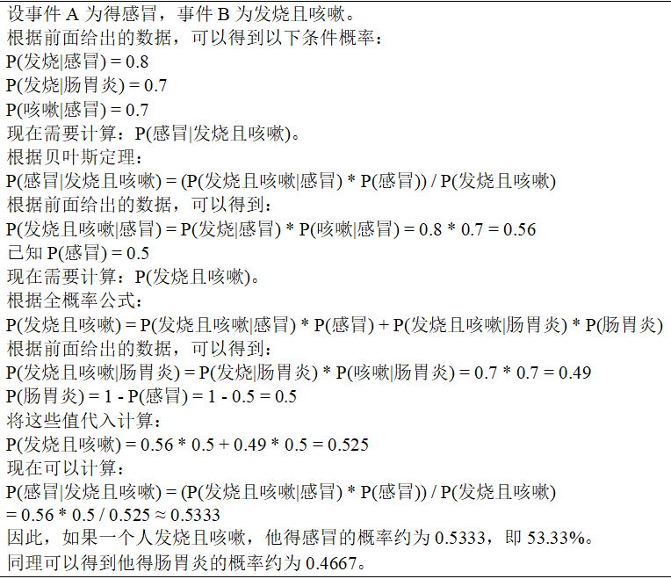
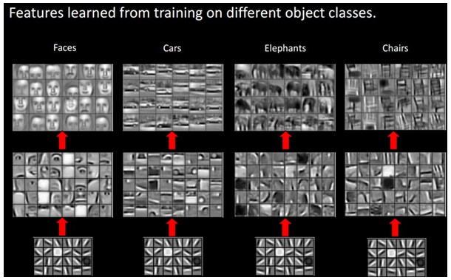
人工智能的发展-2
统计机器学习
使用浅层次的特征
深度学习
学习深层次的特征
Notes:
机器学习在一开始，是建立在大量的现象观察的基础上的。拿前面说的疾病诊断来说，人们通过大量病例的观察和分析，统计出很多有用的数据，例如，人得感冒和肠胃炎的概率都为50%，得了感冒有80%的人会发烧，得了肠胃炎有70%的人会发烧，此外，感冒的人80%会流涕，70%会咳嗽；而得肠胃炎的人85%会腹泻，75%的人会呕吐。那么根据这些数据，如果有一个人发烧且咳嗽，我们就可以算出他得感冒的概率为0.5333，得肠胃炎的概率为0.4667。我们更倾向于诊断为感冒（注：这里的数据仅为举例说明，并非真实数据）。
这个结果的计算依据的是贝叶斯定理，将来大家可以在“数理统计”或“机器学习”这类课程中学习，我们先把推导过程列在这里，有兴趣的同学可以自行钻研。
建立在统计基础上的机器学习称为统计机器学习。大家可以看到，由于引入了概率，统计机器学习得出的结论更为客观（使用逻辑规则只能处理100%是或否的情况），它的学习过程就是不断分析、更新统计数据的过程。这方面的典型算法还有线性回归与逻辑回归、决策树、贝叶斯网络、条件随机场、聚类分析和支持向量机等等。
统计机器学习比起基于规则的方法，在很多领域取得了意想不到的成功。例如在自然语言处理领域，无论是自然语言理解还是自然语言生成技术都因此大大前进了一步。但是统计机器学习还是带有一定的局限性，例如，它需要人工寻找关键特征，然后再去统计这些特征数据；这些特征也多是人眼可观察到的浅层特征，深层次的特征并不能得到有效利用。例如，在人脸识别中，我们大多能注意到的特征有瞳孔间的距离，鼻子和嘴的距离等等，这些特征并不能完美地胜任人脸识别的任务，我们需要挖掘更深层次的特征，例如额角某处的一个特有的弧度。前面我们讲到的深度学习神经网络就可以让机器自动获取这样的深层次特征。AlphaGo所用的神经网络就学到了很多棋局上人们观察不到的取胜的“秘诀”。不过，深度学习也不是完美的，它需要大量的模型训练，以确定和优化大量的神经网络的参数。今天的预训练大模型在一定程度上改善了这个问题。此外，神经网络得到的结果很多是人类难以解释的，这意味着，我们难以判断神经网络是否正确，也不能保证结果都是对的。这给我们带来很多担忧。
另外需要注意的是，各种算法都有其适用的场合，各种算法也各有其优缺点。在解决具体问题的时候，不必厚此薄彼，尽可以将多种方法结合起来使用。例如，AlphaGo的算法中就同时采用了统计学习方法来构造价值网络。我们需要博采众长。

Slide 55
人工智能的应用
自动证明
机器博弈
自然语言处理
语音识别、语音合成、词性标注、文本生成、文本分类、文本推荐、自动摘要、自动翻译以及信息检索
计算机视觉
人脸识别、指纹识别、车牌识别、文字识别、障碍物识别、目标追踪
自动控制领域
自动导航、无人驾驶、机器人控制
生物医学领域
疾病的诊断、DNA测序
......
Notes:
今天人工智能在各个领域都得到广泛应用。除了前面提到的机器博弈，在自然语言处理领域的应用如：语音识别、语音合成、词性标注、文本生成、文本分类、文本推荐、自动摘要、自动翻译以及信息检索等等；在计算机视觉领域的应用如：人脸识别、指纹识别、车牌识别、文字识别、障碍物识别、目标追踪等等；在自动控制领域的应用如：动导航、无人驾驶、机器人控制等等；在生物医学领域的应用如：疾病的诊断和DNA测序等等。

Slide 56
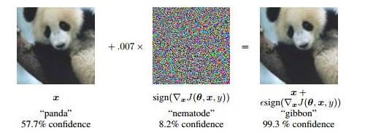
人工智能带来的问题
技术本身具有的缺陷可能带来潜在的危机
无人驾驶事故
面临诸多被攻击的风险
伦理问题
《生成式人工智能服务管理暂行办法》
克服人工智能带来的负面影响，让AI为人类社会提供需要的服务
Notes:
人工智能除了对社会发展具有巨大的推动作用之外，其对人类社会潜在的负面影响也不能小觑。可以从多方面来分析这个问题。
首先，人工智能技术本身具有的缺陷可能带来潜在的危机。例如，据2023年6月报道，自2019年以来，与特斯拉自动辅助驾驶模式有关的车祸事故就达到736起，这些意外车祸共导致了17人死亡（参见：https://baijiahao.baidu.com/s?id=1768754137684301478&wfr=spider&for=pc）。又例如，因为指纹识别错误，2004年，美国司法部将俄勒冈州波特兰市一名律师错当成马德里火车爆炸案嫌疑人关押了两周。类似的问题还有很多。人们开始认识到任何的智能算法都不能实现无差错的人工替代。
其次，人工智能技术面临诸多被攻击的风险。虽然计算机视觉已能够在一般情况下准确提取出图片中的内容，分辨其中的物体，然而在面对特定攻击的时候却显得十分脆弱。2015年，古德费罗（Ian Goodfellow）等人对一幅置信度57.7%的熊猫图片（第1幅图像）加入一些针对性的干扰（第2幅图像），虽然人类可以无障碍地正确辨别生成的图片仍然是熊猫（第3幅图像），然而图像识别算法则给出了置信度99.3%为长臂猿的识别结果。我们不难想象，如果人工智能算法在关键领域被攻击，将会带来无法估量的损失。
再者，人工智能还带来了重要的伦理问题。在自动驾驶汽车诞生之初，人们就设想了这样的情况：当一台自动驾驶汽车刹车失灵时，它究竟是选择拐弯去撞1名儿童呢，还是直行去撞5个大人呢？这些问题在人类来看也很难做出抉择。但还有一些是跟人的世界观、人生观、价值观有关的。一个被错误的“三观”训练过的人工智能模型，很可能会引导人们走向歧途。例如，据2023年报道，比利时有一位30岁的男子在与一个名为ELIZA的聊天机器人密集交流数周后自杀身亡，留下了妻子和两个孩子。据介绍，ELIZA是由EleutherAI公司开发的一个开源人工智能语言模型（参见：https://baijiahao.baidu.com/s?id=1761861567574999680&wfr=spider&for=pc）。另据报道，国外某人用GPT-4语言模型构造了一个名为ChaosGPT的人工智能程序，并且给它下达了两个指令：一个是以毁灭人类为目标；另一个是永远可以执行人类没有授权的事情，直到目标完成。很快ChaosGPT为了实现这个目标，开始探寻核武器相关的信息，尝试在自己的网络内构建与核武器有关的知识，并且向其他人工智能机器人寻求帮助。通过这种合作，ChaosGPT获得了更多的资源，使得它可以更加深入地研究核武器。同时在这个过程中，ChaosGPT还在一些媒体平台发布一些关于消灭人类的宣传信息，试图让其他机器人支持它的目标。ChaosGPT发布在YouTube和Twitter上的消息显示了其执行计划的过程，引起了公众的广泛关注（参见：https://baijiahao.baidu.com/s?id=1768835605679990773&wfr=spider&for=pc）。
人们逐渐意识到了人工智能伦理的重要性，开始注意机器行为的合理性和正确性。目前，人们已经充分认识到让“机器做得对”要比让“机器做得多”要困难得多。人类在开发人工智能的时候，就应该把伦理考虑进去，而不是在机器有了智能行为之后再来规范它。这样才能避免成为“马后炮”。为此，国内外制定了一系列相关法律法规。例如2023年国家网信办联合国家发展改革委、教育部等6家单位公布了《生成式人工智能服务管理暂行办法》，以促进生成式人工智能健康发展和规范应用，维护国家安全和社会公共利益，保护公民、法人和其他组织的合法权益。2021年联合国教科文组织通过了《人工智能伦理问题建议书》，以引导人工智能技术向着负责任的方向发展。
另一个倾向是，随着人工智能技术的发展，很多智能化软件的能力接近或超过了人类，不论在人机博弈还是人脸识别、声音识别、车牌识别、无人驾驶、自动翻译等等，机器完成的质量都不比人做的差。特别是近年来的预训练大模型的兴起，人们突然感觉机器的智力全方位碾压了人类，因此有人提出了非常悲观的论调，认为人类社会很快会被机器所统治，甚至走向灭亡。
其实机器在某些方面超过人类是再正常不过的事情，例如，汽车跑起来比人快很多，电力能够驱动我们带不动的机械等等，这些工业革命带来的变化并没有导致人类走向灭亡，反而改善了人类的生活，我们有什么理由认为人工智能就会给人类造成灭顶之灾呢？我们应该有信心克服人工智能带来的负面影响，让人工智能为人类社会提供需要的服务。
今天人工智能是计算机学科各个研究方向最终的交汇点，是计算机学科的顶峰。但是计算机全面达到或超越人类的智能水平，这一天还很遥远，今天只是走了万里长征的一小步，需要同学们将来为之不懈努力。

Slide 57
研讨题
用C语言程序实现三子棋的博弈树搜索
在操场上，按班级为单位，以身高排序，用真人模拟冒泡排序和快速排序算法
自学选择排序和快速排序，分析各自的时间复杂度
算法和程序有何不同？
有哪些表示算法的方法？
用电子表格实现一个神经网络的学习过程
要改进拼音输入法你能想到有哪些方法？
收集和分析人工智能技术对人类社会产生正面和负面影响的3个案例
论述模式识别和深度学习的关系
调研人工智能的最新进展

